Slide 1

WELCOME TO
OUR PRESENTATION!
CEA201 – Group 4 – Presentation 2

Slide 2
CHAPTER 15
Reduced
R
Instruction
I
Set
S
C
Computer

Slide 3
Contents
Instruction Execution Characteristics
RISC and CISC overview
The Use of a Large Register File
Execution characteristics
Implications
Large Register File
Register Window
Circular Buffer Diagram
Global Variable
Register File Vs Cache

Slide 4
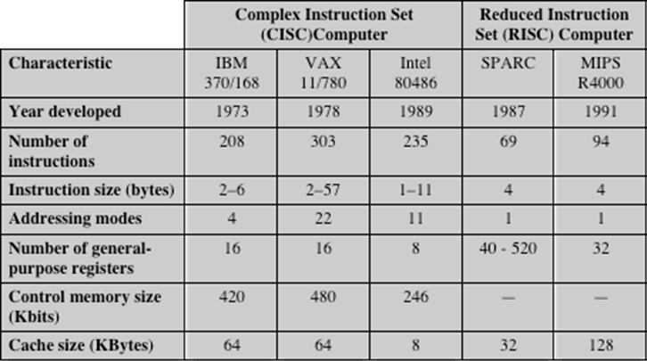
Characteristics of Some CISCs, RISCs, and Superscalar Processors
Instruction Execution Characteristics

Slide 5
Innovations of computer architecture
Family concept
Large number of registers
Microprogrammed control unit
Cache memory
Limited and simple instruction set
Pipelining
Multiple processors
Optimizing instruction pipeline
RISC

Slide 6

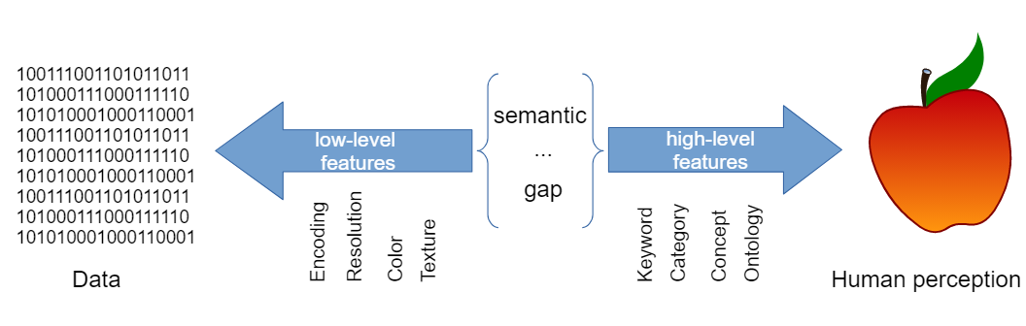
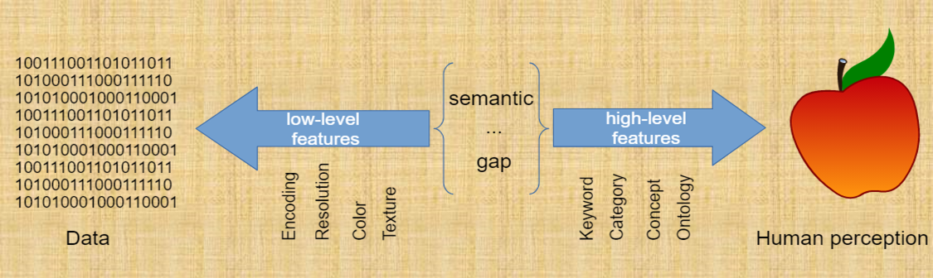

The difference between the operations provided in HLLs and those provided in computer architecture
THE SEMANTIC GAP
(khoảng cách ý nghĩa)

Slide 7
Key features
CISC features
Large instruction sets
Ease the task of the compiler writer
Dozens of addressing modes
Improve execution efficiency
Various HLL statements implemented in hardware
Provide support for even more complex and sophisticated HLLs

Slide 8

Computer operations
These determine the functions to be performed by the processor and its interaction with memory.
Notes:
Qúa trình thực thi lệnh sẽ quyết định chức năng thực hiện của bộ xử lý và sự tương tác với bộ nhớ

Slide 9
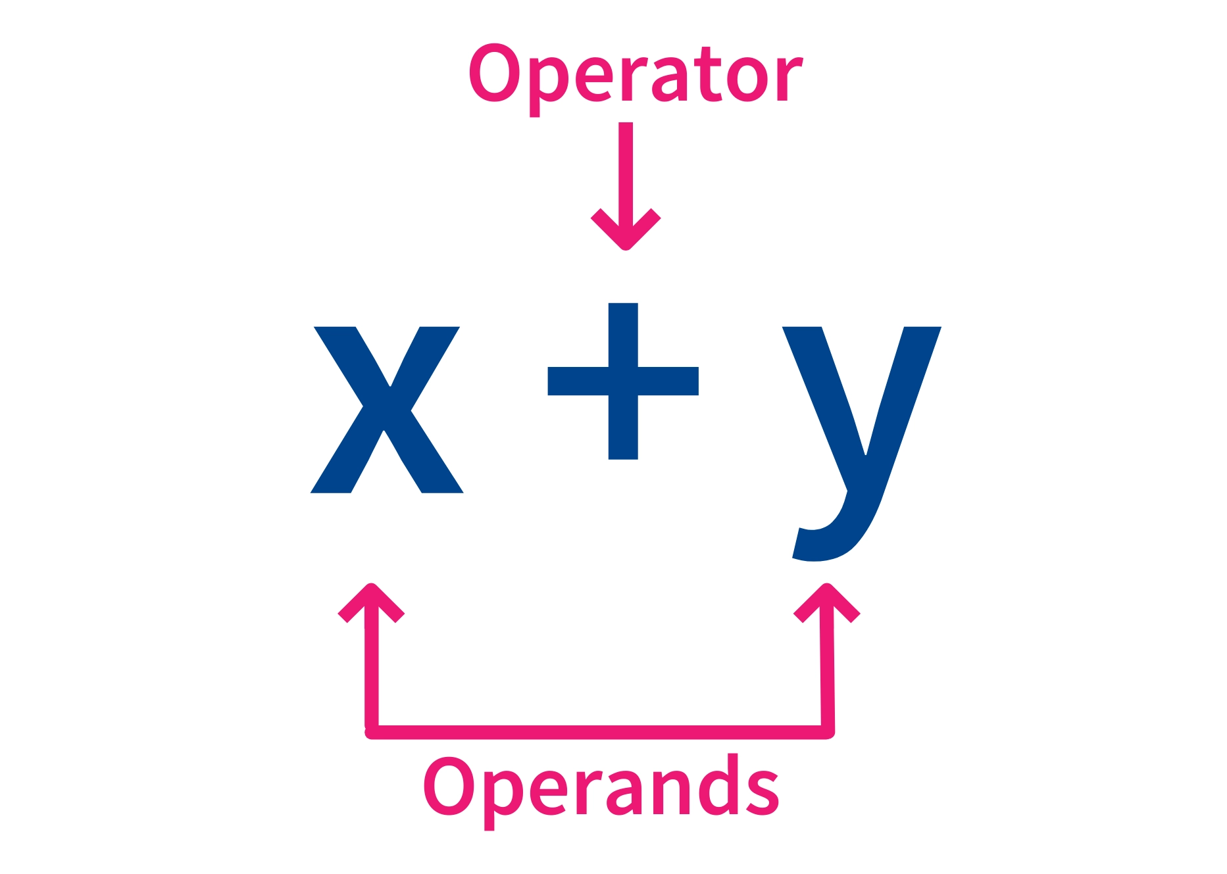
Operands
The types of operands and the frequency of their use determine the memory organization for storing them and the addressing modes for accessing them.
Notes:
Các loại toán hạng (trong máy tính được biên dịch thành opcode) và tần suất sử dụng chúng quyết định xem bộ nhớ lưu trữ như thế nào, và các chế độ định địa chỉ để lấy ra toán hạng ra sao

Slide 10
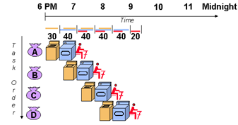
Execution sequencing
Determines control and pipeline organization
Notes:
Trình tự thực thi lệnh sẽ quyết định sự điều khiển cũng như tổ chức về kĩ thuật đường ống
Ngôn ngữ lập trình cấp cao tạo điều kiện cho chúng ta để diễn đạt các thuật toán 1 cách thuận lợi, và việc của compiler là đi xử lý các câu lệnh và chuyển sang mã máy tương ứng.

Slide 11
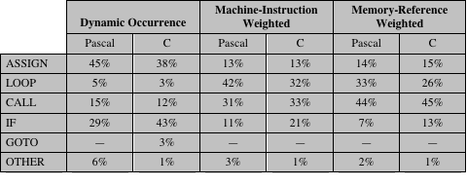
Dynamic Frequency of HLL Operations
Notes:
Để việc lập trình được tối ưu thì người ta đã đi khảo sát các câu lệnh như ASSIGN, LOOP, CALL,… trong một chương trình cụ thể (Patterson) để đánh giá tỉ lệ sử dụng các loại lệnh. Dựa vào bảng này, có thể biết được câu lệnh nào trong ngôn ngữ chính thực hiện nhiều lệnh ngôn ngữ máy nhất và thời gian thực hiện các lệnh này là bao lâu? (1 câu lệnh trong ngôn ngữ này có thể = nhiều lệnh trong ngôn ngữ khác (dd của RISC)
Cột 2 và cột 3: tỉ lệ xuất hiện các lệnh trong các NNLT trong nhiều chương trình khác nhau
Cột 4 và cột 5: tỉ lệ xuat hien của các lệnh máy (máy dùng bao nhiêu % các lệnh)
Cột 6 và 7: tỉ lệ của bộ nhớ tham chiếu (nhân với số bộ nhớ tham chiếu cho mỗi lệnh)

Slide 12

Dynamic Percentage of Operands
Notes:
Đấy là về các câu lệnh trong chương trình, còn về toán hạng như số, kí tự, mảng… thì ở đây cũng có 1 cái bảng nói về tỉ lệ tần số hoạt động của các loại toán hạng. Kết quả cho thấy các loại biến vô hướng hoạt động cao nhất, vd như muốn truy cập đến mảng thì chúng ta cần phải truy cập vào INDEX (vị trí của phần tử), hoặc là POINTER (con trỏ trỏ đến phần tử của mảng).

Slide 13



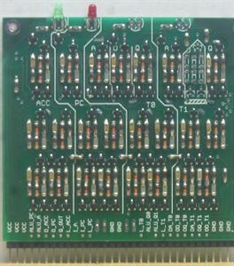
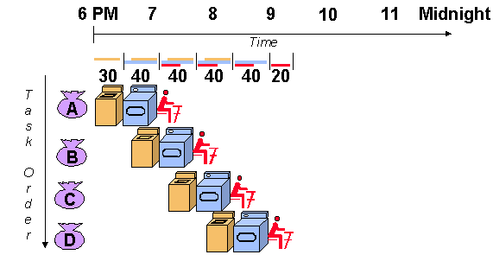
Implications of RISC in HLL
RISC architectures
The HLLs can be supported by optimizing performance
of the most time-consuming features
Large number of registers
Pipelines
Predictable costs and be consistent
Notes:
Qua các đặc điểm trên, ý nghĩa của việc sử dụng kiến trúc tập lệnh RISC trong NNLT:
Tối ưu hóa hiệu suất, tối ưu hóa các công đoạn tốn thời gian, và các câu lệnh tốn thời gian sẽ được cải thiện tốt nhất bởi các LTV
Yếu tố cơ bản của kiến trúc RISC:
Sử dụng số lượng lớn các thanh ghi (bình thường chip Intel là CISC chỉ có vài thôi nhưng kiến trúc RISC trong các đt thông minh có cả mảng)
Muốn tăng hiệu suất của máy tính thì phải thực hiện // nhiều lệnh hơn, do vậy RISC có chức năng xử lý // các lệnh
Tập lệnh phải phù hợp (tối ưu hóa thời gian thực thi và mã lệnh, và tốn ít năng lượng) và triển khai với hiệu suất cao.

Slide 14
Contents
Large Register File
Instruction Execution Characteristics
RISC and CISC overview
Execute characteristics
Implications
Quick access of operand is desirable.
Strategy is needed to store most frequently access operand into registers and reduce register-memory operations
Reason to register storage
Faster in operation
Small Size(compared to memory and cache)
Large Register File
Register Window
Circular Buffer Diagram
Global Variable
Register File Vs Cache
The Use of a Large Register File
Software Solution
Hardware Solution

Slide 15
Continue...
Software solution
Require compiler to allocate registers
Allocate most used variables in a given time
Requires sophisticated program analysis
Hardware solution
Have more registers
Thus more variables will be in registers

Slide 16
Register Window
Fact
Statistically, most operand references are to local scalars - 80%
Local scalars cannot be accessed by other procedure(s)
Problem
Local changes with each procedure CALL/RETURN
CALL/RETURN occurs frequently
Parameters need to be passed around

Slide 17
Continue...
Observations
Statistically, a few parameters(<6) and local variables(<6)
Statistically, depth of procedure activation fluctuates within relatively narrow range(<8)
Solution
Multiple small sets of registers
Each set is assigned to a different procedures
Windows for adjacent procedures overlap to allow parameter passing

Slide 18
Continue...
Register Set Pointer
...
...
… ...
...
Set 1 set 2 set 3 set m
Three areas within a register set
Parameter registers
Local registers
Temporary registers

Slide 19
Continue...
Temporary registers from one set overlap with parameter registers from the next
This allows parameter passing without moving data
Window i
Procedure i
Parameter Local Temporary
Registers Registers Registers
CALL
RETURN
Window i+1
Exchange of
parameters
Parameter Local Temporary
Registers Registers Registers
Procedure i+1

Slide 20
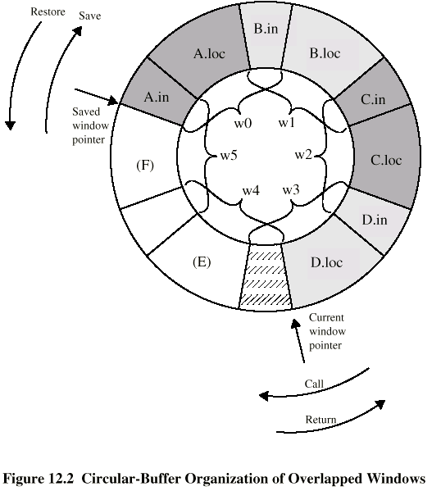
Circular Buffer
CWP-points to window of currently active procedure
SWP-identifies window of most recently saved in memory

Slide 21
Operation of Circular Buffer
When a call is made, a current window pointer is moved to show the currently active register window
If all windows are in use, an interrupt is generated and the oldest window (the one furthest back in the call nesting) is saved to memory
A saved window pointer indicates where the next saved windows should restore

Slide 22
Global Variable
Global Variables are commonly accessible by all the procedures
Assign to memory locations by compiler
Straight forward but inefficient for the frequently accessed global variables because of frequent memory accesses
Set aside a set of Global Variable registers
Available to all procedures
Unified register numbering system to simplify instruction format
e.g. R0 ~ R7: Global R8 ~ R13: Current window

Slide 23
Register Vs Cache
Large Register File | Cache
All local scalars | Recently used local scalars
Individual variables | Blocks of memory
Compiler assigned global variables | Recently used global variables
Save/restore based on procedure | Save/restore based on nesting caching algorithm
Register addressing | Memory addressing

Slide 24
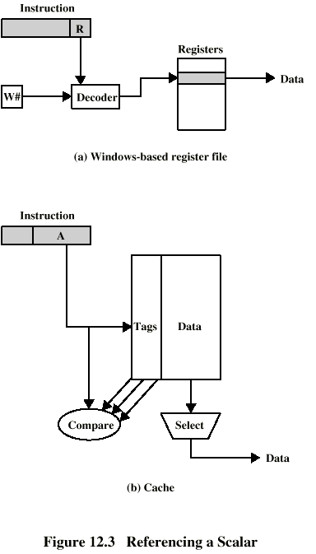
Continue...
Referencing A Register File
Referencing A Scalar Cache

Slide 25
THANK YOU

Slide 26


hello

